Slide 1
13.4 课题学习 最短路径问题
第一课时

Slide 2
温故知新
1.如图，连结A、B两点的所有连线中，哪条最短？为什么？
②最短，因为两点之间，线段最短.
①
②
A
③
B
2.如图，点P是直线l外一点，点P与该直线l上各点连结的所有线段中，哪条最短？为什么？
P
PC最短，因为垂线段最短.
A
B
C
D
l

Slide 3
温故知新
3.在我们前面的学习中，还有哪些涉及比较线段
大小的基本事实？
三角形三边关系：两边之和大于第三边；
4.如图，如何做点A关于直线l的对称点？
A
O
l
A ′

Slide 4
新知探究
1
牧马人饮马问题
“两点的所有连线中，线段最短”“连结直线外一点与直线上各点的所有线段中，垂线段最短”等的问题，我们称之为最短路径问题.
现实生活中经常涉及到选择最短路径问题，本节将利用数学知识探究数学史的著名的“牧马人饮马问题”.
①
P
②
A
③
B
A
B
C
D
l

Slide 5
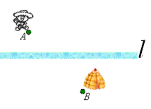
探究一：“两点一线”的最短路径问题
创设情境，引入新知
问题1. 如图，A为马厩，B为帐篷. 某一天牧马人要从马厩A出发，牵出马到一条笔直的河边l 饮马，然后蹚水过河，回到对岸的帐篷B．牧马人到河边什么地方饮马，可使马所走的路线全程最短？

Slide 6
探究一：“两点一线”的最短路径问题
问题1 现在假设点A、B分别是直线l异侧的两个点，如何在l上找到一个点，使得这个点到点A、点B的距离的和最短？
连结AB,与直线l相交于一点C.
A
C
根据“两点之间，线段最短”，可知这个交点即为所求.
l
B

Slide 7
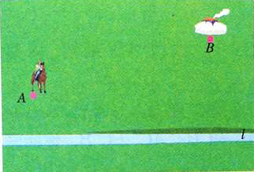
活动2
新知探究
如图，牧马人从A地出发，到一条笔直的河边l饮马，然后到B地，牧马人到河边的什么地方饮马，可使所走的路径最短？
B
B
抽象成
A
A
l
C
l
实际问题
数学问题
作图问题：在直线l上求作一点C,使AC+BC最短问题.

Slide 8
新知探究
问题2 如果点A、B分别是直线l同侧的两个点，如何在l上找到一个点，使得这个点到点A、点B的距离的和最短？
B
A
l
想一想：对于问题2，如何将点B“移”到l 的另一侧B′处，满足直线l 上的任意一点C，都保持CB 与CB′的长度相等？
利用轴对称，作出点B关于直线l的对称点B′.

Slide 9
新知探究
作法：
（1）作点B 关于直线l 的对称点B′；
（2）连结AB′，与直线l 相交于点C．
则点C 即为所求．
B
A
C
l
B ′

Slide 10
活动3
验证新知
问题3 你能用所学的知识证明AC +BC最短吗？
证明：如图，在直线l 上任取一点C′（与点C 不重合），连结AC′、BC′、B′C′．由轴对称的性质知，
BC =B′C，BC′=B′C′．
∴ AC +BC= AC +B′C = AB′，
∴ AC′+BC′= AC′+B′C′．
B
A
C
在△AB′C′中，AB′＜AC′+B′C′，
∴ AC +BC＜AC′+BC′．
即 AC +BC 最短．
C ′
l
B ′

Slide 11
探究一：“两点一线”的最短路径问题
活动4
反思总结
【方法归纳】
1、“两点(直线同侧)一线型”在直线上求一点到两点和最短时，利用轴对称的知识作一点关于直线的对称点，连接对称点和另一点与直线的交点就是所求的点.
2、求两条线段和最小，关键是运用轴对称的知识将不在同一条直线上的两条线段转化到同一条直线上.

Slide 12
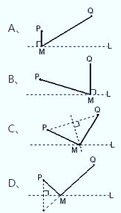
活动5
新知应用
如图，直线l是一条河，P、Q是两个村庄.欲在l上的某处修建一个水泵站，向P、Q两地供水，现有如下四种铺设方案，图中实线表示铺设的管道，则所需要管道最短的是（ ）
例1
D

Slide 13
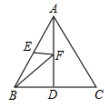
例2
如图，已知点D、点E分别是等边三角形ABC中BC、AB边的中点，AD=5，点F是AD边上的动点，则BF+EF的最小值为（ ）
A．7.5 B．5
C．4 D．不能确定
B
点拨：△ABC为等边三角形，点D是BC边的中点，即点B与点C关于直线AD对称.
∵点F在AD上，故BF=CF.
即BF+EF的最小值可转化为求CF+EF的最小值，故连结CE即可，线段CE的长即为BF+EF的最小值.

Slide 14
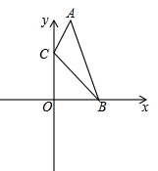
例3
如图，在直角坐标系中，点A、B的坐标分别为（1，4）和（3，0），点C是y轴上的一个动点，且A、B、C三点不在同一条直线上，当△ABC的周长最小时点C的坐标是（ ）
A．（0，3） B．（0，2）
C．（0，1） D．（0，0）
A
C′
B′
E
点拨：作B点关于y轴的对称点B′，连结AB′，交y轴于点C′，此时△ABC的周长最小，然后依据点A与点B′的坐标可得到BE、AE的长，然后证明△B′C′O为等腰直角三角形即可．

Slide 15
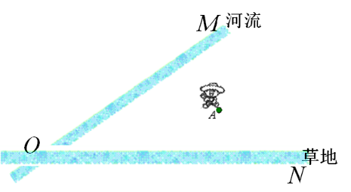
探究二：“一点两线型”的最短周长问题
一天牧马人在旅游途中遇到了一个不同情景的“饮马问题”：
问题3. 如图，有一条河流和一块草地，马厩A建在河流和草地所成的∠MON内部. 牧马人某一天要从A牵出马，先到笔直的草地边牧马，再到笔直的河边饮马，然后回到马厩A. 请你帮他确定马这一天行走的最短路线.

Slide 16
在∠MON内部有一点A，是否在OM、ON上分别存在点E、F，使得E、F、A三点组成的三角形的周长最短，找出E、F两点．
A₁
M
E
A
O
N
F
A₂
解：分别作点A关于OM、ON的对称点A′、A′′，连接A′A′′分别交OM、ON于E、F，此时△AEF周长有最小值.

Slide 17
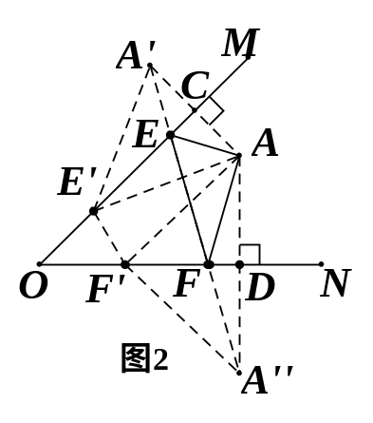
探究二：“一点两线型”的最短周长问题
能不能类比探究一，证明一下“周长最短作图”的正确性？
【理由简要分析】
如图2，在OM上任取一个异于E的点E′，在ON上任取一个异于F的点F′，连接AE′，A′E′，E′F′，A″F′，AF′，则AE′＝A′E′，AF′＝A″F′，且A′E′＋E′F′＋F′A″＞A′A″=A′E＋EF＋FA″= AE＋EF＋FA，所以△AEF的周长最小，故E，F就是我们所求使△AEF周长最短的点．

Slide 18
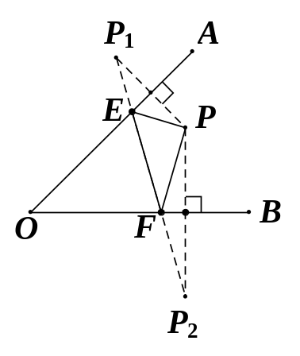
探究二：“一点两线型”的最短周长问题
练习 如图所示，点P为∠AOB内一点，P₁、P₂分别是点P关于OA、OB的对称点，P₁P₂交OA于点E，交OB于点F. 若P₁P₂=9，则△PEF的周长是（ ）
A.7 B.8
C.9 D.10
C
解：因为P₁、P₂分别是点P关于OA、OB的对称点，
根据轴对称的性质得PE= P₁E，PF=FP₂， 所以PE+EF+PF= P₁E+EF+ P₂F=P₁ P₂=9 .

Slide 19
探究二：“一点两线型”的最短周长问题
八(4)班举行文艺晚会，桌子摆成如图所示两排 (图中的AO，BO)，AO桌面上摆满了橘子，OB桌面上摆满了糖果，站在C处的学生小明先拿橘子再去拿糖果，请你帮他设计一条行走路线，使其所走的总路程最短. (保留作图痕迹，不写作法)
C
1
E
A
O
C
F
C
2
B

Slide 20
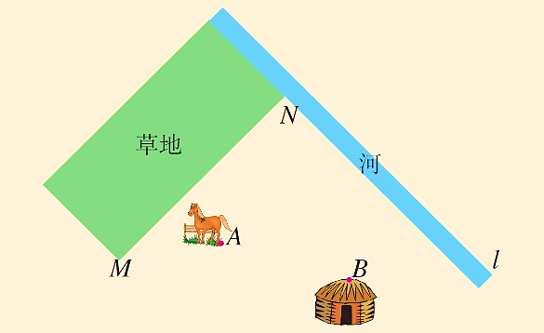
探究三：“两点两线型”的最短路径问题
继续思考：如果在草地和河流所成的区域里有马厩和帐篷，又怎样设计行走的最短路线呢？
问题4. 如图，A为马厩，B为帐篷，牧马人某一天要从马厩A牵出马，先到草地边MN的某一处牧马，再到河边l 饮马，然后回到帐篷B. 请你帮他确定马这一天行走的最短路线.

Slide 21
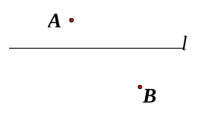
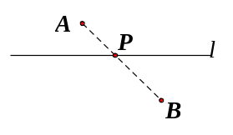
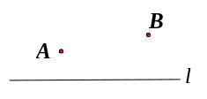
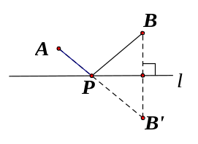
重难点归纳
最短路径问题的主要类型▲
 | 问题 | 作法 | 图形 | 原理
类型一 | 直线异侧有两点：在l上求一点P，使得PA+PB最小． | 连接AB，线段AB与直线l的交点就是点P. |  | PA+PB的最小值为AB的值，两点之间，线段最短．
类型二 | 直线同侧有两点：在l上求一点P，使得PA+PB最小. | ⑴作点B 关于直线l 的对称点B′； ⑵连接AB′，与直线l 相交于点P． 则点P 即为所求． （同样可作点A的对称点） |  | PA+PB的最小值为AB′的值，PB=PB′，两点之间，线段最短．

Slide 22
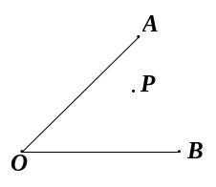
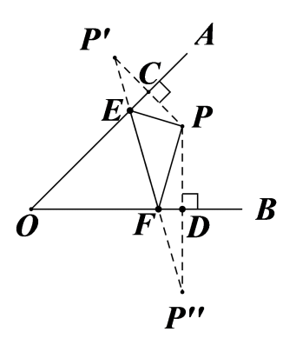
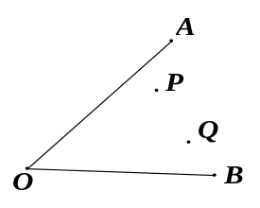
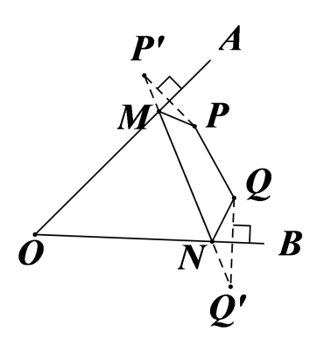
类型三 | 两条相交直线所成的角内有一点P：分别在边OA、OB上求一点E、F，使△EFP的周长最小. | ⑴分别作点P关于直线OA、OB 的对称点P′、P′′； ⑵连接P′P′′，与直线OA、OB分别交于点E、F．则点E、F为所求的点． |  | PE+EF+PF的最小值为P′P′′的值，PE=P′E， PF=FP′′，两点之间，线段最短.
类型四 | 两条相交直线所成的角内有两点P、Q：分别在边OA、OB上求一点M、N，使得四边形MNPQ的周长最小. | ⑴作点P、Q分别关于直线OA、OB 的对称点P′、Q′； ⑵连接P′Q′，与直线OA、OB分别交于点M、N．则点M、N为所求的点． |  | PM+MN+MQ的最小值为P′Q′的值，PM=P′M，NQ=NQ′，两点之间，线段最短.

Slide 23


梳理反思
今天我们学了什么？
今天我们学了什么？
最短路径问题
今天的质疑和发现？
今天我们悟到什么？
今天我们悟到什么？

Slide 24
知识梳理
1、利用轴对称知识解决最短路径问题，主要依据“两点之间线段最短”和“垂线段最短”；
2、运用轴对称的知识将“不在同一条直线上的两条线段”转化到“同一条直线上”，然后用“两点之间线段最短”解决问题.

Slide 25
作业
课本P93 第15题
优化

Slide 26
再见

Slide 27
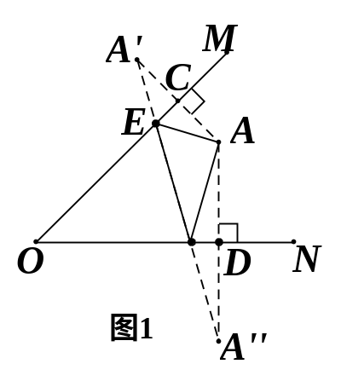
探究二：“一点两线型”的最短周长问题
F
【思路点拨】
（1）将OM，ON抽象为两条相交的直线，将马厩A 抽象为一个点；
（2）抽象为数学问题：如图，点A在∠MON内部，试在OM、ON上分别找出两点E、F，使△AEF周长最短；
（3）当AE、EF和AF三条边的长度恰好能够体现在一条直线上时，三角形的周长最小，类比“探究一”作图. 求三角形周长最短，即求AE+EF+AF的最小值为A′A′′的值，根据轴对称的性质得AE=A′E，AF=A′′F，再由“两点之间，线段最短”解决. 此情况简称为“一点两线型”.

Slide 28
在∠AOB内部有两点M、N，是否在OA、OB上分别存在点E、F，使得E、F、M、N，四点组成的四边形的周长最短，找出E、F两点．
M₁
A
M
E
N
O
B
F
N₁
答：如图点E、F为所求

Slide 29
此类求线段和的最小值问题，找准对称点是关键，而后将求线段长的和转化为求某一线段的长，而再根据已知条件求解.

Slide 30
方法总结：求三角形周长的最小值，先确定动点所在的直线和固定点，而后作某一固定点关于动点所在直线的对称点，而后将其与另一固定点连线，连线与动点所在直线的交点即为三角形周长最小时动点的位置.

Slide 31
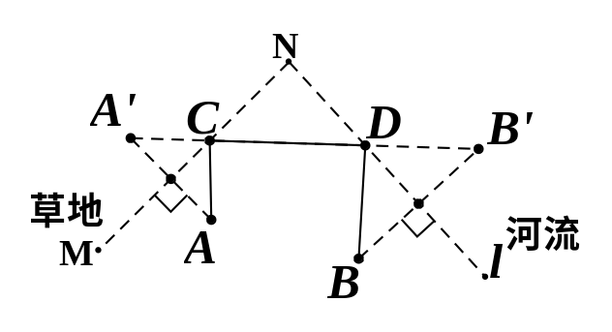
探究三：“两点两线型”的最短路径问题
解：
（1）作点A关于MN的对称点A′，作B点关于l的对称点B′；
（2）连接A′B′，分别交MN于点C、交l于点D，则沿A→C→D→B的路线行走，马一天行走的路程最短．
【思路点拨】马一天行走的路程最短即求AC+CD+DB的最小值，AC+CD+DB的最小值为A′B′的值，根据轴对称的性质得CA=CA′，DB=DB′，再由“两点之间，线段最短”即可解决. 此情况简称为“两点两线型”.

Slide 32
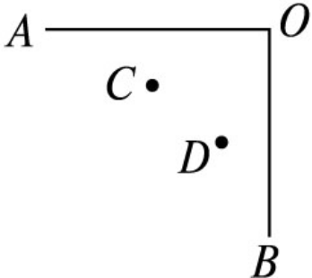
探究三：“两点两线型”的最短路径问题
八(4)班举行文艺晚会，桌子摆成如图所示两直排 (图中的AO，BO)，AO桌面上摆满了橘子，OB桌面上摆满了糖果，站在C处的学生小明先拿橘子再去拿糖果，然后到D处座位上，请你帮他设计一条行走路线，使其所走的总路程最短. (保留作图痕迹，不写作法)

Slide 33
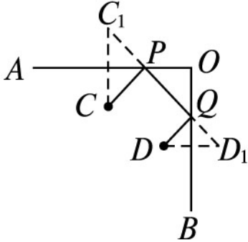
探究三：“两点两线型”的最短路径问题
作法：
(1)作点C关于OA的对称点C₁，作D点关于OB的对称点D₁，
(2)连接C₁D₁，分别交OA于P、交OB于Q，那么当小明沿C→P→Q→D的路线行走时，所走的总路程最短.

